Slide 1
ТЕОРЕМИ
Птолемея Чеви і Менелая
Роботу виконав:
Дем’янович Тарас
Учень 4-А класу
Сокальської гімназії
Імені Олега Романіва
Науковий керівник:
Галета Оксана Василівна

Slide 2
Вступ
Artes liberales -
Вільні, благородні мистецтва (середньовічна назва 7 світських наук: граматики, риторики, діалектики, арифметики, геометрії, астрономії та музики)

Slide 3
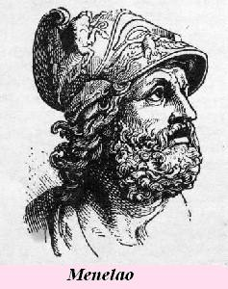
Менелай з Александрії та його роботи

Slide 4
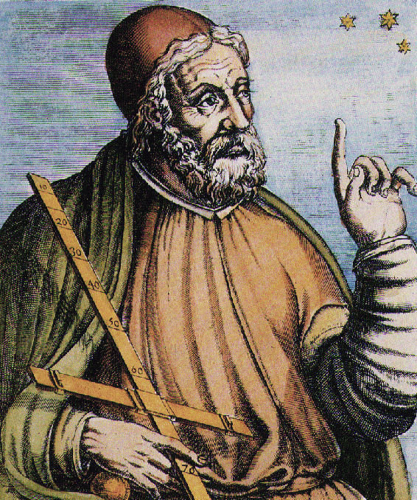
Клавдій Птолемей

Slide 5
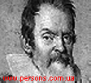
Чева Джованні

Slide 6
Теорема Менелая: Якщо на прямих ВС, СА, АВ, що визначають трикутник ABC, дано точки А₁, В₁,С₁, то ці точки лежать на одній прямій тоді і тільки тоді, коли (АС₁/С₁В)∙(ВА₁/А₁С)∙(СВ₁/В₁А)= 1.
D С
В1
А1
А С1
В

Slide 7
Теорема Птолемея: Якщо чотирикутник ABCD вписаний, то AB∙CD+BC∙АD=AC∙BD.
В С
Е
А D

Slide 8
Теорема Чеви:Нехай точки A1, B1, C1, лежать відповідно на сторонах BC, AC, AB трикутника ABC. Відрізки AA₁, BB₁, CC₁ перетинаються в одній точці О всередині трикутника тоді і тільки тоді, коли (AB₁/B₁C)∙(СA₁/A₁B)∙(BC₁/C₁A) = 1.
В
С1 А1
О
А С
В1

Slide 9
Висновок
У ході роботи я дізнався багато нової і цікавої інформації. Побачив справжню важливість теорем Менелая, Птоломея і Чеви. На перший погляд вони важкі та незрозумілі, але так здається лише на самому початку . Уже через деякий час написання цієї роботи стало для мене задоволенням. З кожною розв’язаною задачею ці теореми все більш захоплювали мене. Моя наукова робота дуже актуальна у наш час, адже 90% студентів закінчивши вищий учбовий заклад не знають теорем Менелая, Чеви та Птоломея. Ці теореми допомагають легко розв’язати багато важливих, корисних, часто досить складних задач. Вони, безперечно, є перлинами стародавньої математики .
31

